Slide 1
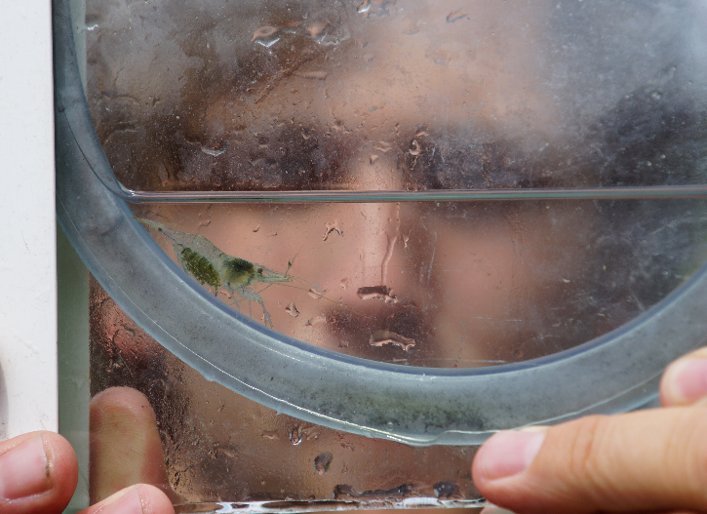
W8 NIBI 2018 Ecologie moet je doen!

Slide 2
Welkom en introductie
Els de Hullu, Mieke Kapteijn, Marcel Kamp Ecologie leren en onderwijzen
kennismaken met (maximaal) 7 activiteiten gericht op leren van ecologie
Kennis ontwikkelen over ecosystemen Heen en weer denken Ecologisch leren kijken Voorkennis
Notes:
Welkom, zijn met veel!
We gaan heel actief aan de slag, als iedereen meewerkt en (ook) op de tijd let komt het helemaal in orde. Ik ga niet zoveel praten zodat er vooral tijd is om te doen.
Post-its liggen er om ons dingen mee te geven, gebruik ze!
Wie ik ben – en intro Mieke en Marcel.
We werken met 7 verschillende activiteiten, merendeels voor de bovenbouw; bewerkt voor deze workshop. Zie A4 dat voor je ligt.
Je krijgt de kans om er een in bewerkte vorm uit te voeren en u wordt dan een ERVARINGSDESKUNDIGE/ EXPERT over deze opdracht. Daarna bespreken we in uitwisselgroepjes uit wat iedereen gedaan heeft en hoe ze dat vonden.
Wat deed de activiteit? Wat leerde je ervan? Was het leuk? Zo krijgt u alles mee!
Al het materiaal komt op de NIBI site; het materiaal dat bij het boek hoort komt op een site bij het boek; we zijn nog erg hard eraan bezig!
Inhoud workshop zie A4 met alle opties.
Even de kern van wat er nieuw en anders is aan de opbouw van de activiteiten: als een ‘raket’ zoals leerlingen ecologie ook (kunnen) leren , die start bij voorkennis vooral in de bovenbouw activiteit A4 Dood edelhert
Ecologisch leren kijken voor onderbouw en bovenbouw: Een boom adopteren (5) en jouw beurt (6)
Heen en weer denken tussen begrippen en verschijnselen: De C-kringloop in vmbo en onderbouw (3) en Veldwerk met onkruid (4)
Kennis ontwikkelen over ecosystemen bovenbouw: Vleesproductie
Ook: extra opdracht Vijf minuten biologie. Deze kun je vragen – dus genoeg te doen!
Achterop A4: lijst met veldwerkconcepten voor alle niveau’s, te gebruiken waar nodig.
Wat er nog meer op tafel ligt: een ‘groene bollen schema’ dat uit het boek komt en het boek zelf. TER INZAGE
Iedereen heeft een eigen blad van de workshopactiviteit en daarop een code om straks te zien waar die heen moet. Leg ik zo uit. Zet uw naam erop.
Het zal u opvallen dat de activiteiten op rij 1, 2 en 3 allemaal met de C-kringloop te maken hebben maar ZEER verschillend zijn. Hoe verschillend is echt iets voor in het gesprek in de tweede ronde, in de uitwisselgroepen.
De activiteiten pakken ook verschillende leerhindernissen aan; leerhindernissen zijn dingen die ecologie lastig maken voor leerlingen. Er is veel over te zeggen; maar dat doe ik hier niet. Zie groen-gekante bladzijden midden in het boek die een soort van samenvatting zijn van het voorafgaande theorie en de volgende activiteiten uit het boek.

Slide 3
Planning en activiteiten
11:45 – 12:15 een activiteit uitvoeren (evt. ook reserve activiteit)
Daarna: uitwisselgroepen (30 min)
Plenaire afsluiting
1 | 2 | 3
4 | 5 | 6
7 | 8 | 9
10 | 11 | 12
13 | 14 | 15
16 | 17 | 18
Notes:
Even aandacht voor de organisatie en de tijdsplanning!
Voorkennis bovenbouw activiteit 1 GROEN Zie A4 Dood edelhert. OP die tafel zijn de bladen gecodeerd met a, b, c, de of e.
Straks bij de uitwisselgroep gaan alle letters a uit de groene kolom op tafel groen 1 zitten. Letters b op groen 2, enzovoorts.
Iedereen een prive blad – zet je naam erboven

Slide 4
11:45 – 12:15 in expertgroep
Bekijk kort de activiteit en volg de instructies.
Voer de activiteit uit
Tip 1: benoem een voorzitter en een tijdbewaker
Tip 2: besteed niet teveel tijd aan schrijven
Om uiterlijk 12:05: bespreek de discussie en reflectievragen. [In uitwisselgroep 5 minuten tijd om over uw activiteit te vertellen].
Tijd over? Vraag de materialen van Vijf minuten biologie

Slide 5
Uitwisselgroepen
1 | 2 | 3
4 | 5 | 6
7 | 8 | 9
10 | 11 | 12
13 | 14 | 15
16 | 17 | 18
PLUS 19 en20
Bespreek alle activiteiten, zorg dat alles aan bod komt.
http://www.online-stopwatch.com/eggtimer-countdown/full-screen/

Slide 6
Afsluiting
Wat was voor u het belangrijkste uit deze workshop?
Veel plezier en succes met ecologie onderwijzen
&
Tot ziens!
Els de Hullu,
Mieke kapteijn
Marcel Kamp
Notes:
Tips en tops kunnen op gele post-its als u iets wilt opmerken
Boek is te koop in de NVON stand.
Als u met uw sectie iets wilt doen of met een groep scholen, een steunpunt, een opleidersgroep oid dan helpen wij graag.
Bedankt mensen die meegewerkt hebben: Karin Koens (presentexemplaar); Micha, Deniz,
En wie nog meer??
Tot ziens!

